Slide 1
Via Algero Rosi 46/48 - 53100 Siena
®
DISPOSITIVI AD ULTRASUONI PER
L’ALLONTANAMENTO DI UNGULATI

Slide 2
ULTRAREP Sistemi innovativi di difesa ULTRAsound Animal REPeller per prevenire i danni alle colture causati dagli ungulati selvatici
Progetto finanziato dalla Sottomisura 16.1 del PSR Regione Toscana 2014-2020 (Fondi FEASR)
Firenze, 30 Ottobre 2017
Accademia dei Georgofili

Slide 3
AMBITI DI APPLICAZIONE NEI G.O.
ALTA MONTAGNA (CASENTINO)
COLLINA (CHIANTI)
PIANURA (VAL DI CORNIA)

Slide 4
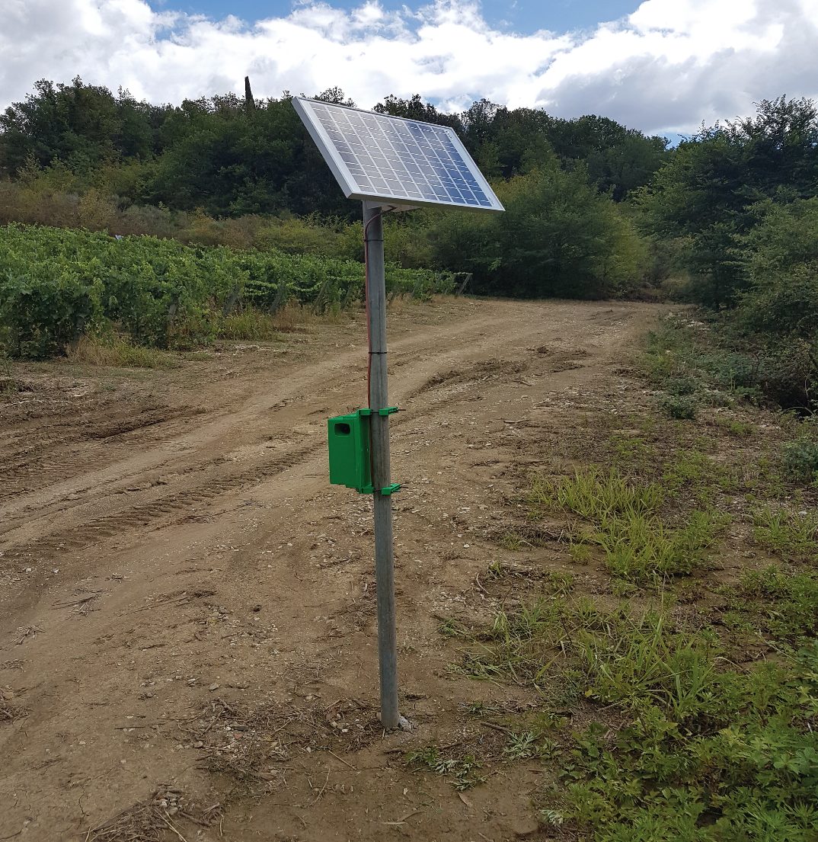

Slide 5
MAGGIOR EFFETTO REGISTRATO ENTRO 40 M.

Slide 6
 | I DAINI FUGGONO CORRENDO VELOCI PER DECINE DI METRI SENZA VOLTARSI VERSO IL DISPOSITIVO . I CINGHIALI SI ALLONTANANO POI SI FERMANO RIVOLTI VERSO IL DISPOSITIVO E NUOVAMENTE SI ALLONTANANO.
 | I DAINI SMETTONO DI MANGIARE, SI GIRANO VERSO IL DISPOSITIVO E SI ALLONTANANO DECISI. I CINGHIALI SI ALLONTANANO POI SI FERMANO RIVOLTI VERSO IL DISPOSITIVO E NUOVAMENTE SI ALLONTANANO.
 | I DAINI SMETTONO DI MANGIARE, SI GIRANO VERSO IL DISPOSITIVO E SI ALLONTANANO LENTAMENTE (I CINGHIALI GIRANO LA TESTA PONENDOLA PERPENDICOLARMENTE ALLA DIREZIONE DEL SUONO ED AGITANO LA CODA PRIMA DI ALLONTANARSI LENTAMENTE)
 | I DAINI SMETTONO DI MANGIARE, SI GIRANO VERSO IL DISPOSITIVO E SI ALLONTANANO MOLTO LENTAMENTE. I CINGHIALI GIRANO LA TESTA PONENDOLA PERPENDICOLARMENTE ALLA DIREZIONE DEL SUONO IN ALLERTA.
 | GLI ANIMALI SMETTONO DI MANGIARE SI GIRANO VERSO IL DISPOSITIVO POI RICOMINCIANO TRANQUILLI A MANGIARE
 | NESSUNA RISPOSTA
0-20 | 20-40 | 40-60 | 60-80 | 80-100 | 100-120

Slide 7
ca = 40 mt
c = 45°
bc = ab/cos c
bc = 56,57 mt
ab= 40 mt
AREA 1600 MQ
c
b
a

Slide 8
40 M + 40 M FRONTE 80 ML

Slide 9
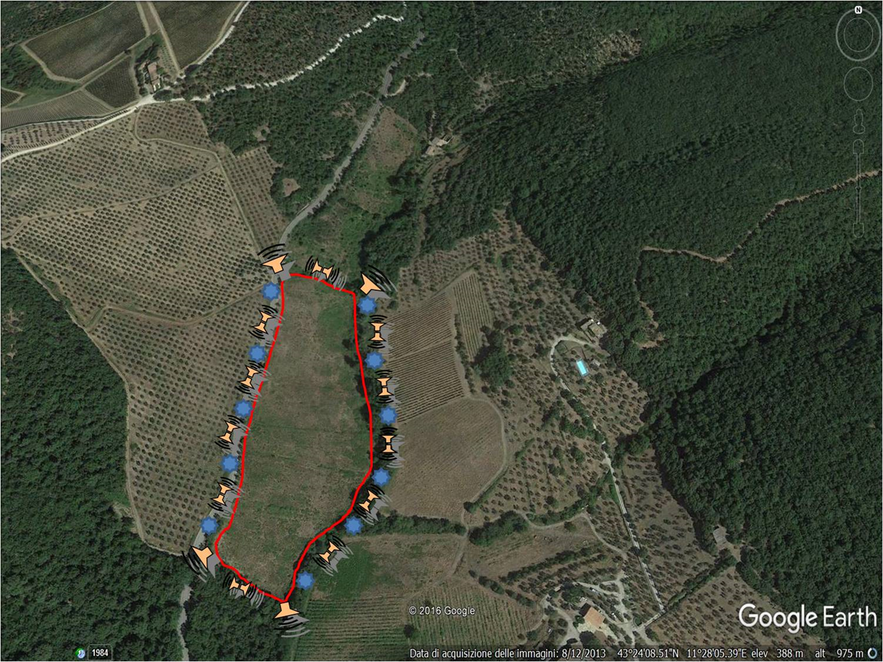

Slide 10
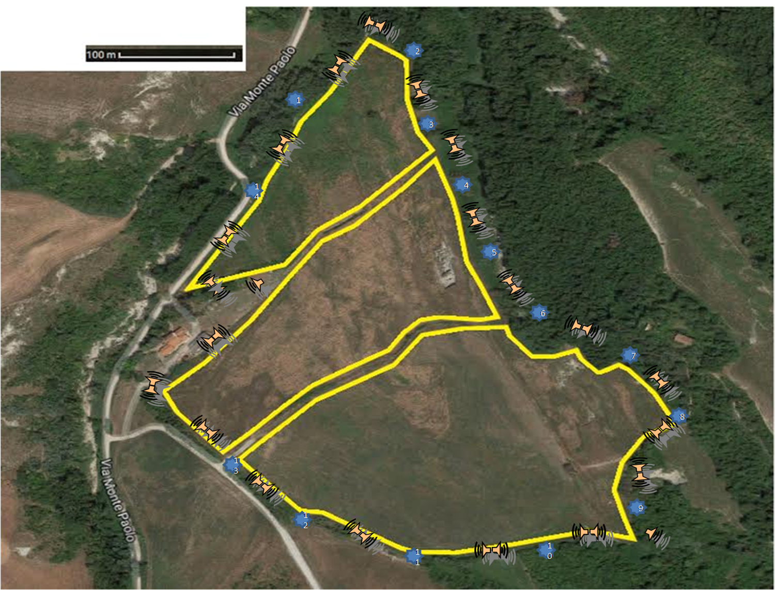

Slide 11
PARTNER DIRETTI
ERATA
Ente Regionale di Assistenza Tecnica in Agricoltura

Slide 12
BARONE RICASOLI
RICASOLI È LA PIÙ ANTICA AZIENDA VITIVINICOLA ITALIANA e LA PIÙ GRANDE DEL CHIANTI CLASSICO: INTORNO AL CASTELLO DI BROLIO, DOVE NEL 1872 IL BARONE BETTINO RICASOLI INVENTÒ LA FORMULA DEL CHIANTI, 1.200 ETTARI TRA I COMUNI DI GAIOLE E DI CASTELNUOVO BERARDENGA. VALLI, COLLINE, BOSCHI DI QUERCE E CASTAGNI, 235 ETTARI A VIGNETO E 26 ETTARI COLTIVATI A OLIVI

Slide 13
NATECH
NATECH È UNA START UP INNOVATIVA CHE PRODUCE ESCAPE PLUS, UN DISPOSITIVO CHE EMETTE UNA SERIE DI IMPULSI ALTAMENTE FASTIDIOSI PER CINGHIALI, CAPRIOLI E DAINI CON UN RANGE DI FREQUENZA NELLA BANDA ULTRASONICA IN GRADO DI RISPONDERE ALLE MODERNE ESIGENZE DELLA DIFESA DA UNGULATI NEL RISPETTO DELLE CARATTERISTICHE FISIOLOGICHE E COMPORTAMENTALI DEGLI ANIMALI.

Slide 14
CNIT
UdR DIP. ING. INFORMAZIONE UNIPISA
IL CONSORZIO NAZIONALE INTERUNIVERSITARIO PER LE TELECOMUNICAZIONI RAGGRUPPA 37 UNIVERSITÀ ITALIANE ATTIVE NELL’AREA GENERALE DELL’ICT CON AZIONE DI SUPPORTO NELLO SVOLGIMENTO DEI COMPITI ISTITUZIONALI DI RICERCA E DI FORMAZIONE ALLA RICERCA NEL SETTORE DELLE TELECOMUNICAZIONI E DELL’ ELETTROMAGNETISMO AD ESSE APPLICATO

Slide 15
E.R.A.T.A.
È UN ENTE PROMOSSO DALLE UNIONI PROVINCIALI AGRICOLTORI DELLA TOSCANA E DALLA LORO FEDERAZIONE REGIONALE (CONFAGRICOLTURA TOSCANA).
L’ENTE SI OCCUPA DI ASSISTENZA TECNICA E FORMAZIONE IN FAVORE DEGLI AGRICOLTORI

Slide 16
PARTNER INDIRETTI
CONSORZIO DEL VINO CHIANTI CLASSICO
UNIONE VITICOLTORI DI PANZANO IN CHIANTI
UNIONE DEI COMUNI MONTANI DEL CASENTINO
PARCO NAZIONALE DELLE FORESTE CASENTINESI

Slide 17
ENTI DI RICERCA

Slide 18
CIRSeMAF
IL CENTRO INTERUNIVERSITARIO DI RICERCA SULLA SELVAGGINA E SUI MIGLIORAMENTI AMBIENTALI A FINI FAUNISTICI È STATO ISTITUITO NEL 1997 ATTRAVERSO UNA CONVENZIONE FRA LE UNIVERSITÀ DI FIRENZE – PAVIA - PISA TORINO – SIENA – PERUGIA - MILANO - SASSARI

Slide 19
SITI DI SPERIMENTAZIONE 2017

